Slide 1
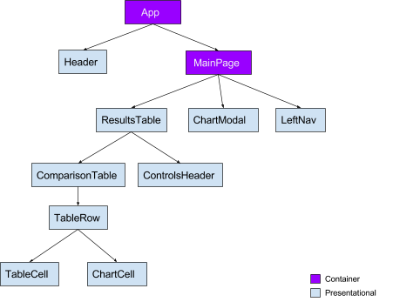
state
props
props
props
props
props
props
props
props
props
props

Slide 2
state
Hook 이전

Slide 3
state
Hook 이후
setState()
setState()
setState()

Slide 4
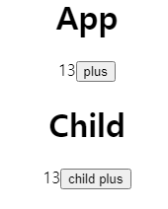
state
count
setCount()
props

